Slide 1

ООП в PHP.
PHP Level 2
Урок 1
Базовые понятия.

Slide 2

PHP. Уровень 2
1. Концепция ООП и её реализация в PHP 2. Шаблонизаторы 3. Проектирование реляционной БД 4. Тестирование приложений 5. Дальнейшее развитие

Slide 3
Регламент курса
8 уроков по 2 часа
Домашние задания
Видеозапись, методички, исходники – после урока
Вопросы – во время уроков в чате, после урока в комментариях к уроку, личных сообщениях и e-mail

Slide 4
План урока
1. Откуда появилась концепция ООП? 2. Базовые понятия ООП 3. Основные принципы ООП 4. ООП в PHP

Slide 5
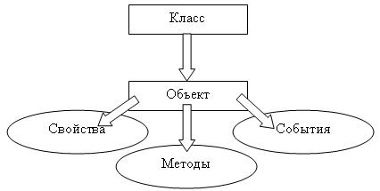
Откуда появилась концепция ООП?
уменьшение сложности программного обеспечения;
повышение надежности программного обеспечения;
обеспечение возможности модификации отдельных компонентов программного обеспечения без изменения остальных его компонентов;
обеспечение возможности повторного использования отдельных компонентов программного обеспечения.

Slide 6

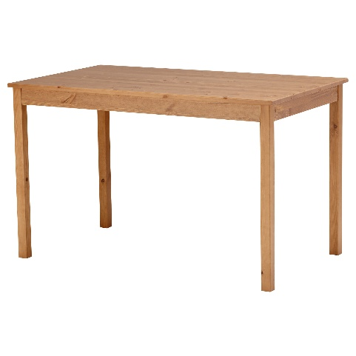

Объект
Объект - это мыслимая или реальная сущность, обладающая характерным поведением и отличительными характеристиками и являющаяся важной в предметной области. Каждый объект имеет состояние, обладает четко определенным поведением и уникальной идентичностью.

Slide 7
Класс
Класс - это шаблон поведения объектов определенного типа с заданными параметрами, определяющими состояние.
Класс Транспорт
Класс Автомобиль
Класс Самолет
Класс Корабль
Экземпляр класса (объект)

Slide 8
Экземпляр класса
Состояние
Поведение
Уникальность
Белый авто
Купе
Легковой авто
Ездит
Включает фары
Переключает передачи
Госномер
VIN

Slide 9

Базовые принципы ООП
Наследование (inheritance) - это отношение между классами, при котором класс использует структуру или поведение другого класса (одиночное наследование), или других (множественное наследование) классов.
Инкапсуляция (encapsulation) - это сокрытие реализации класса и отделение его внутреннего представления от внешнего (интерфейса).
Полиморфизм (polymorphism) - положение теории типов, согласно которому имена (например, переменных) могут обозначать объекты разных (но имеющих общего родителя) классов.

Slide 10
ООП в PHP
class Article
{
public $id;
public $title;
public $content;
// метод для вывода статьи
function view()
{
echo "<h1>$this->title</h1><p>$this->content</p>";
}
}
$a = new Article();
$a->id = 1;
$a->title = 'Новая статья';
$a->content = 'Какой-то текст!';
$a->view();

Slide 11
Области видимости
public позволяет обращаться к свойствам и методам отовсюду;
private позволяет обращаться к свойствам и методам только внутри текущего
класса;
protected позволяет обращаться к свойствам и методам только из текущего класса
и классов наследников

Slide 12
Области видимости
public позволяет обращаться к свойствам и методам отовсюду;
private позволяет обращаться к свойствам и методам только внутри текущего
класса;
protected позволяет обращаться к свойствам и методам только из текущего класса
и классов наследников

